Slide 1
Computação Gráfica
Aula 21: Revisão Superfícies Implicitas

Slide 2
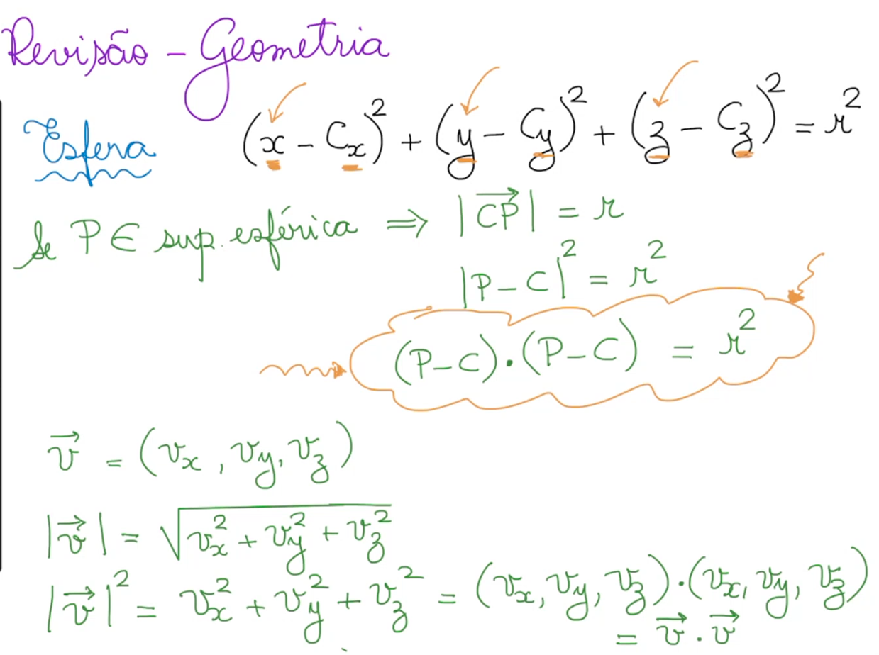

Slide 3
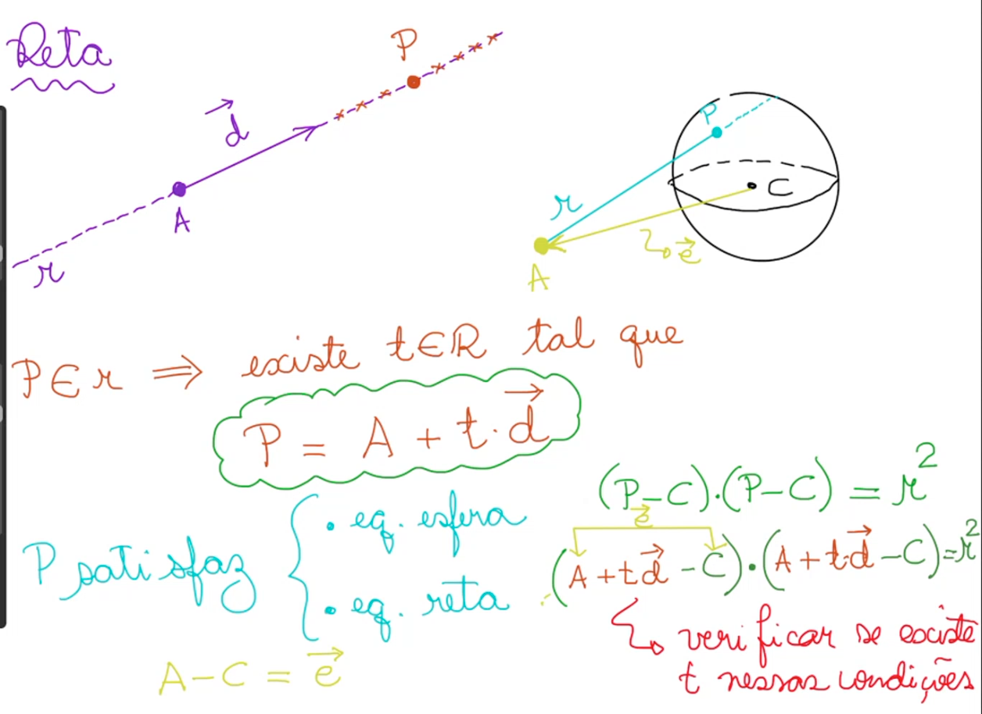

Slide 4
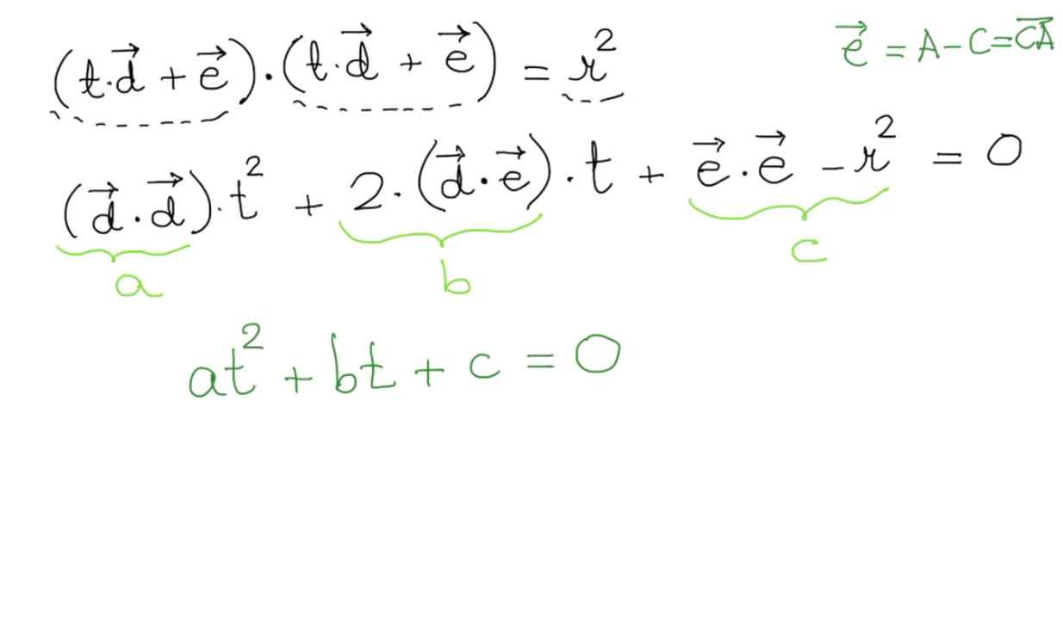

Slide 5
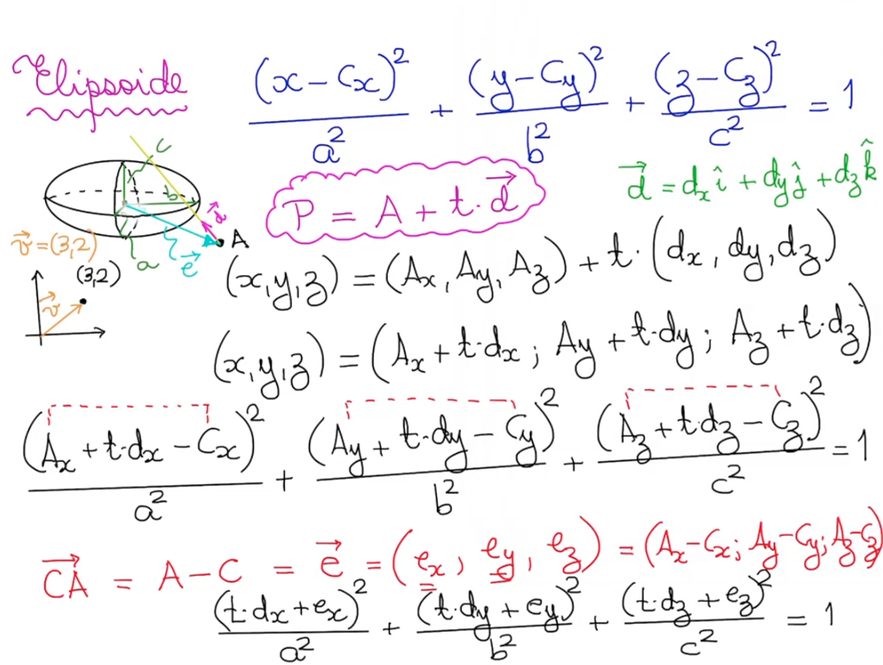

Slide 6
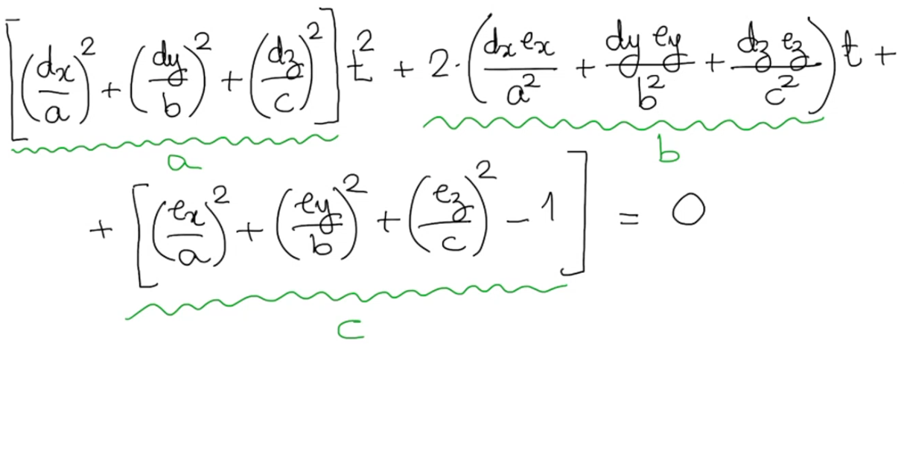

Slide 7
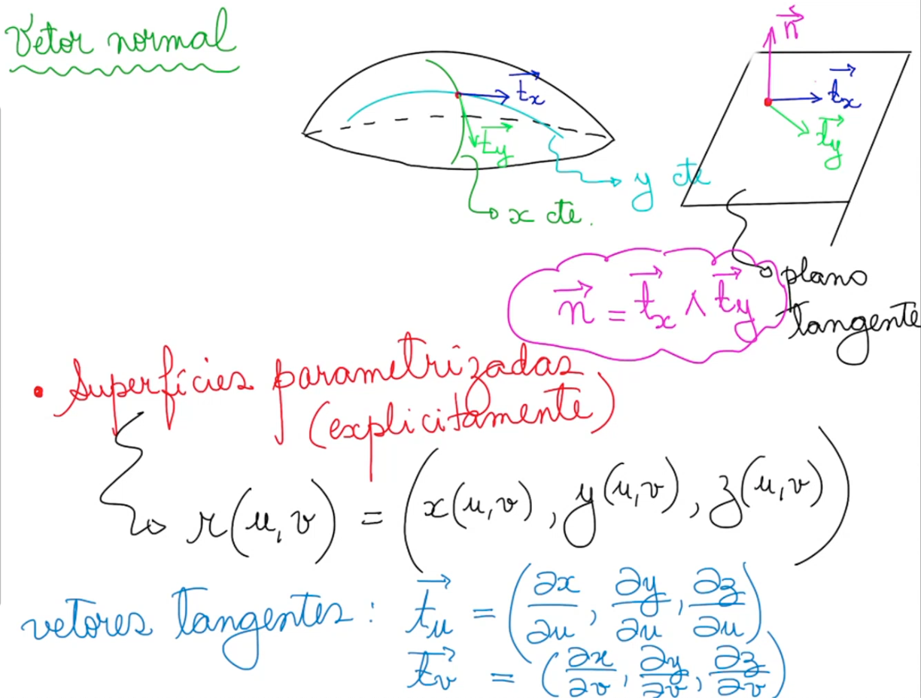

Slide 8
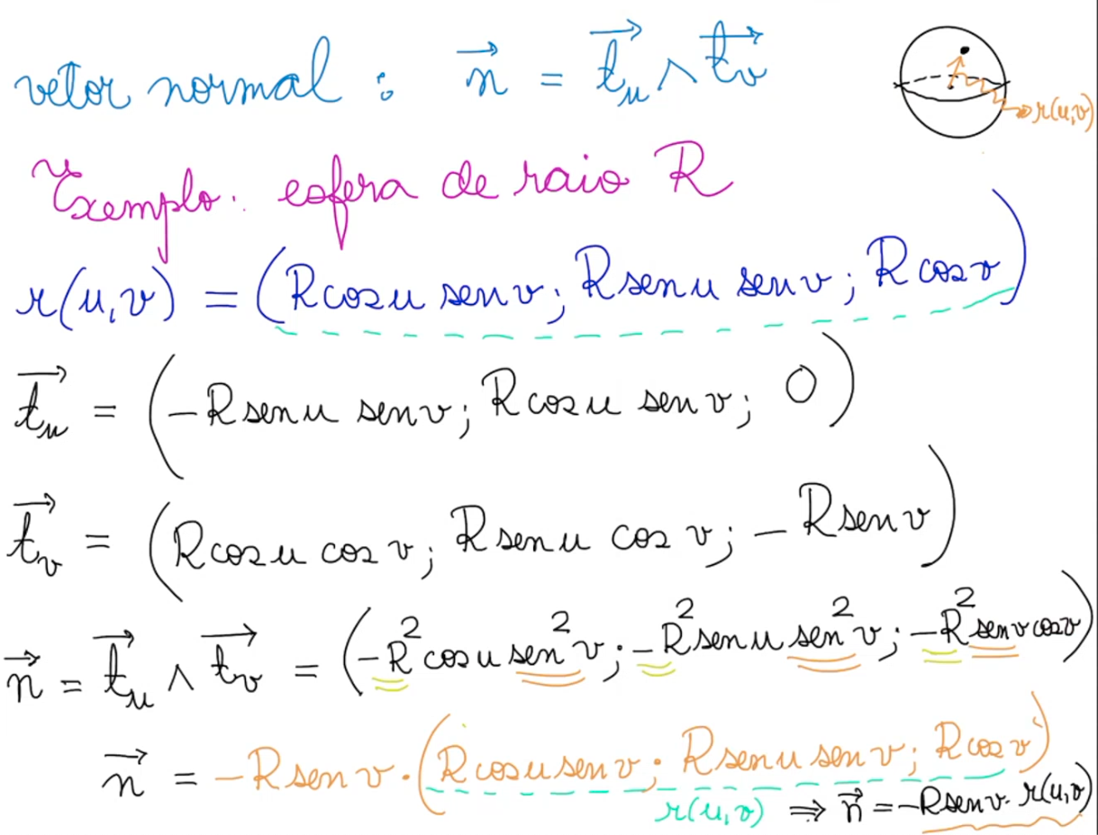

Slide 9
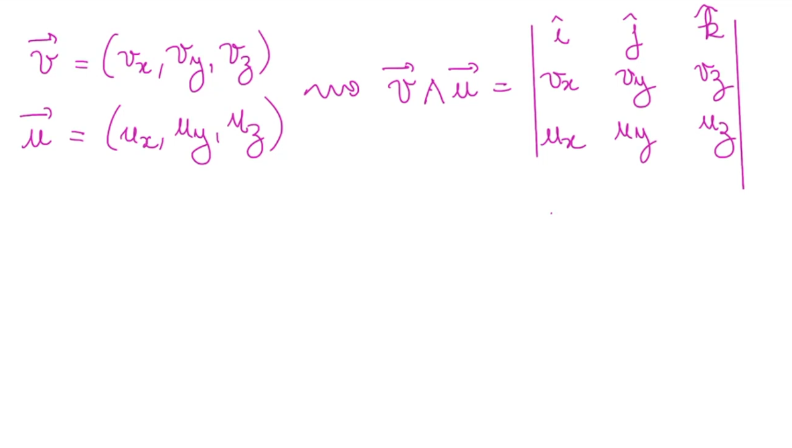

Slide 10
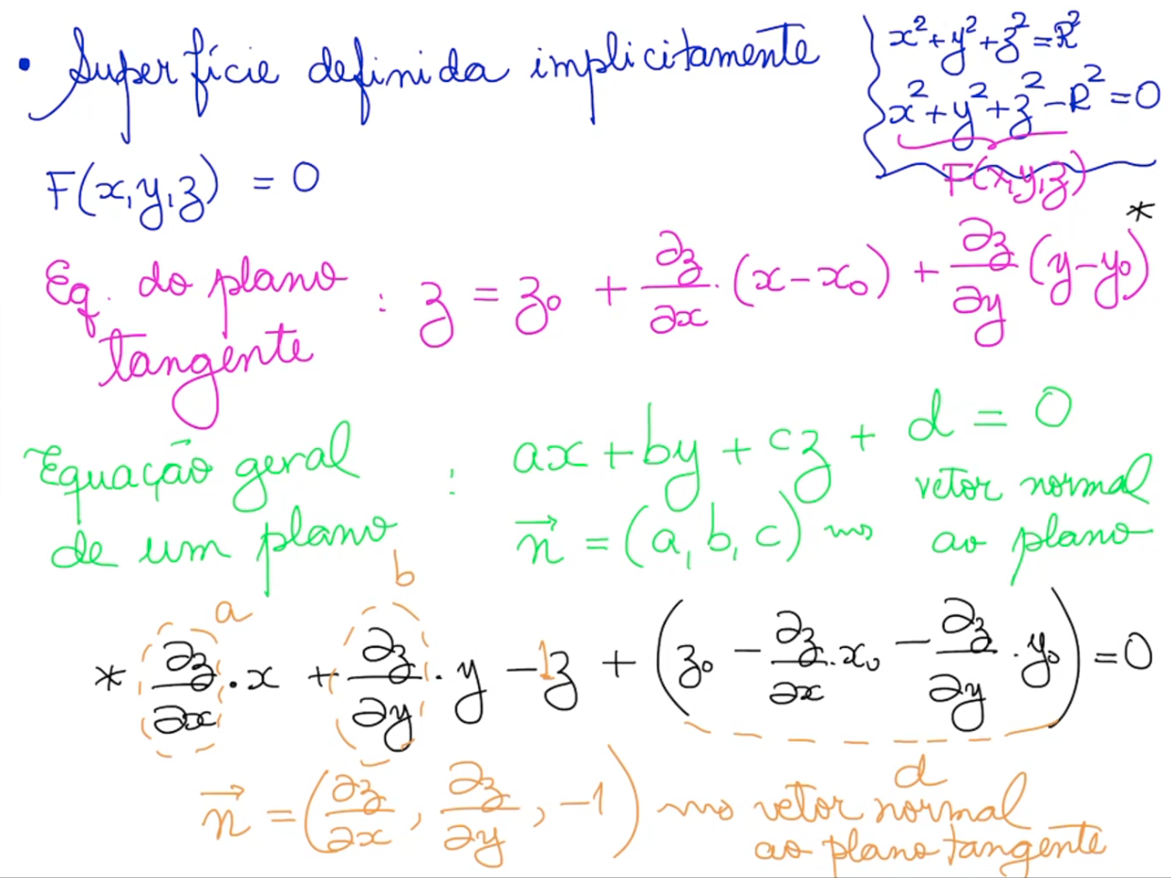

Slide 11
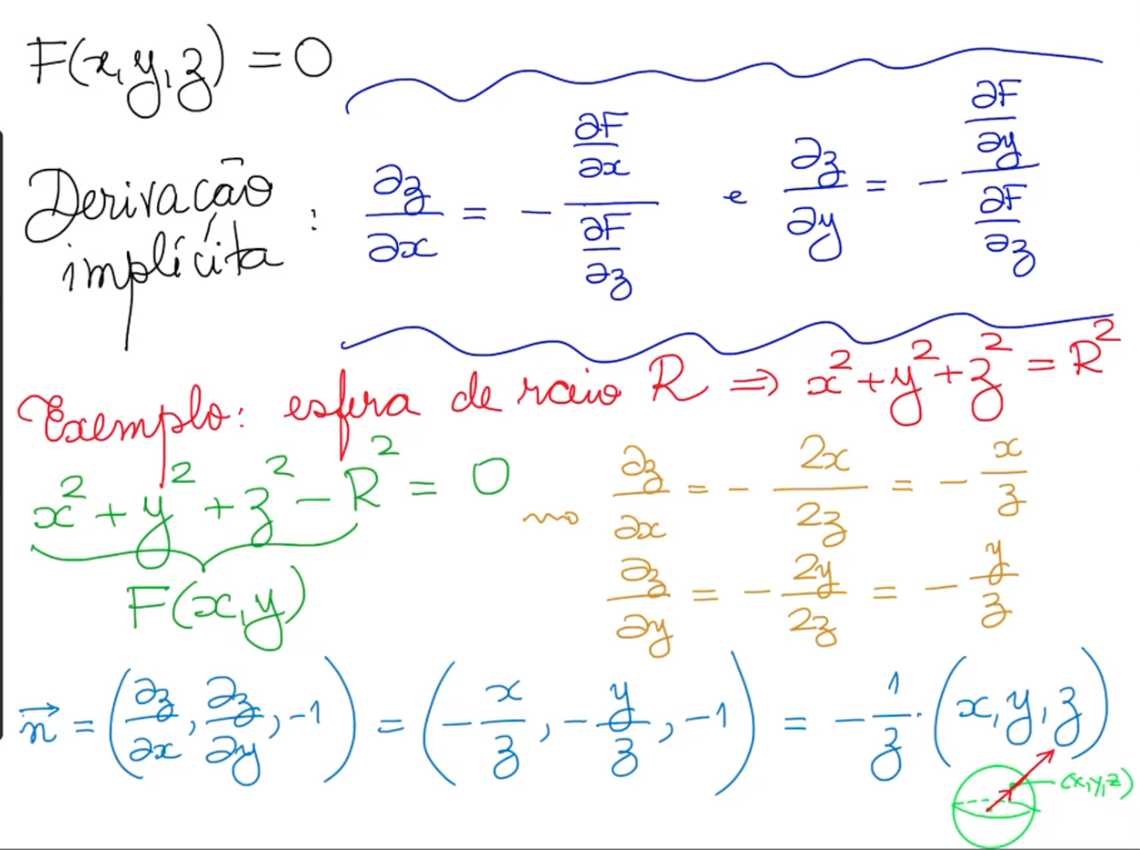

Slide 12
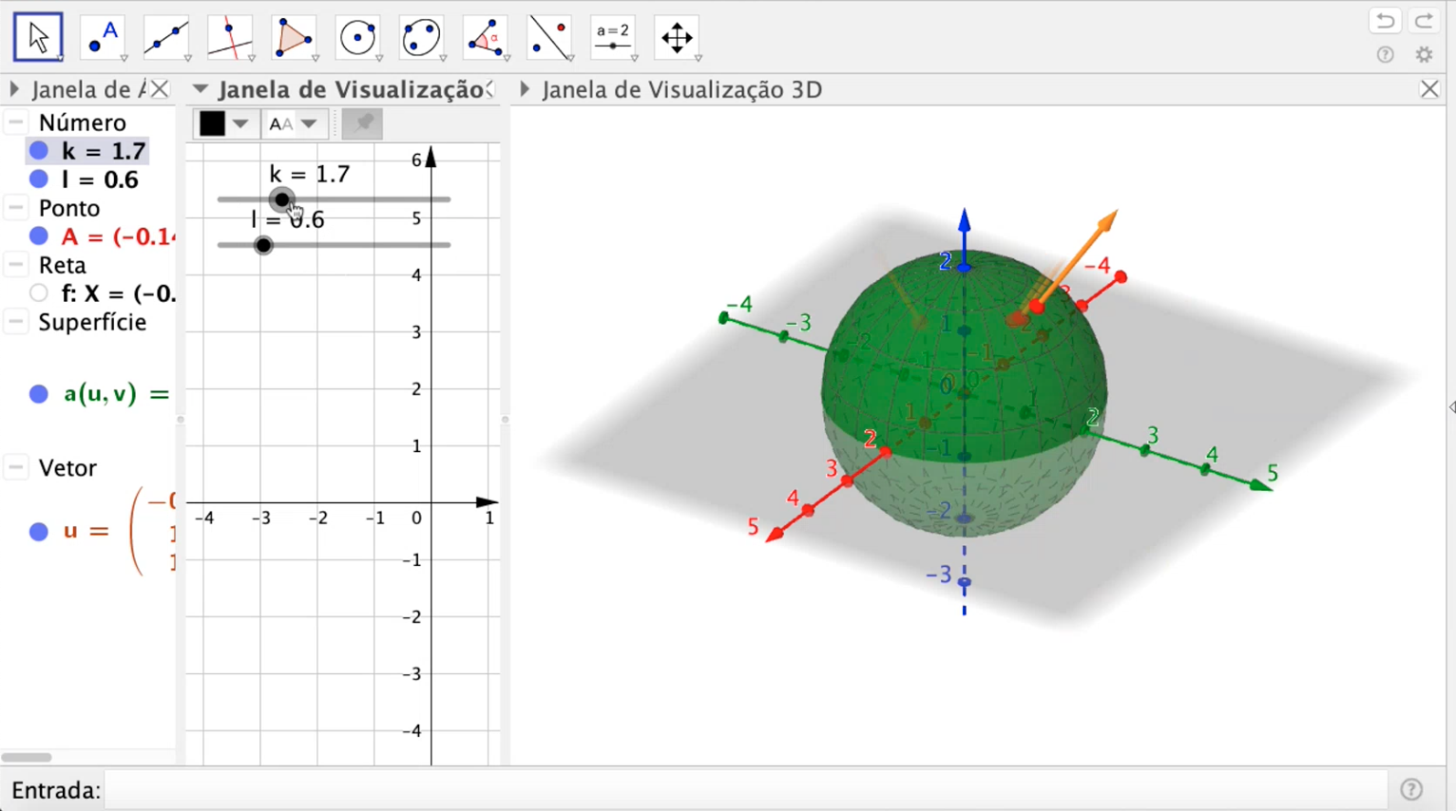

Slide 13
Computação Gráfica
Luciano Soares
<lpsoares@insper.edu.br>
Fabio Orfali
<fabioo1@insper.edu.br>

